Slide 1
Dr. Hans-Jürgen Urban Grüner Kapitalismus oder sozial-ökologische Wirtschaftsdemokratie? Politische Bündnisse für eine soziale Klimapolitik
Ringvorlesung
Arbeitnehmerkammer Bremen/Hochschule Bremen
„Wirtschaft und Sozialstaat im Klimawandel“
am 02. 02. 2023

Slide 2
#Fairwandel – eine Kampagne der IG Metall für eine soziale, ökologische und demokratische Transformation

Slide 3
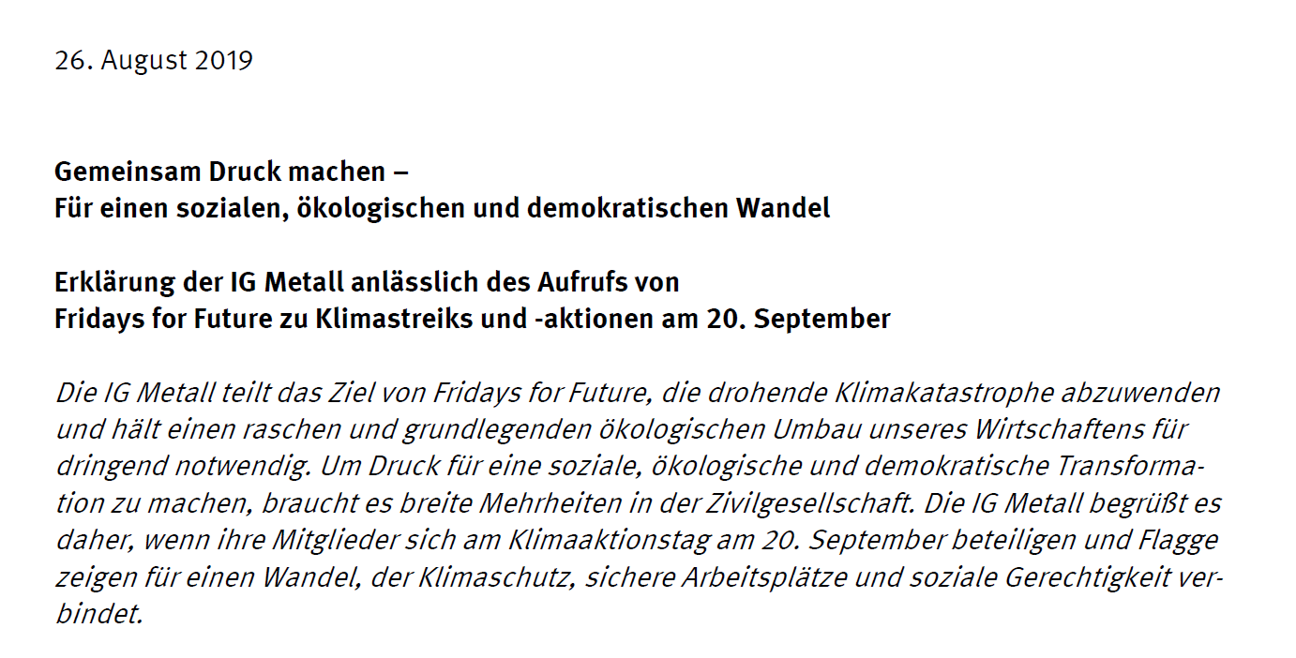
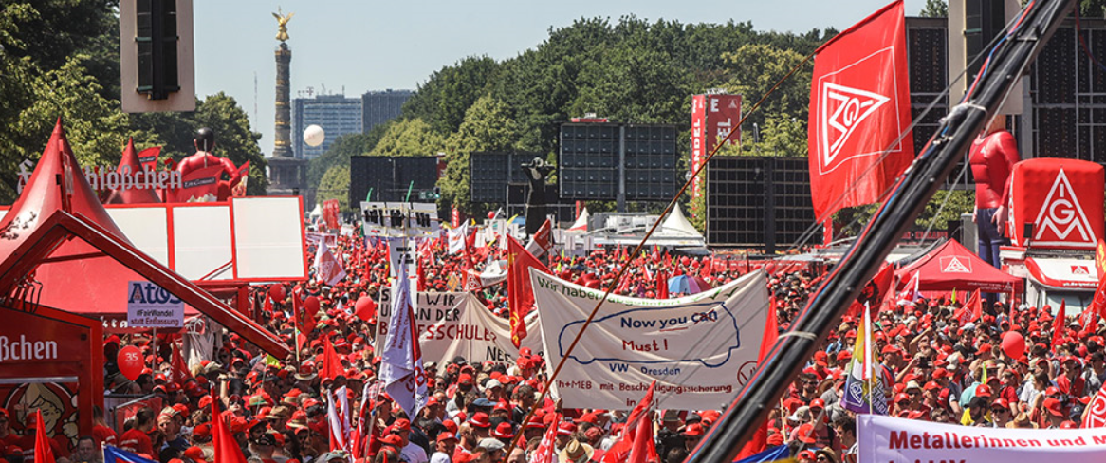
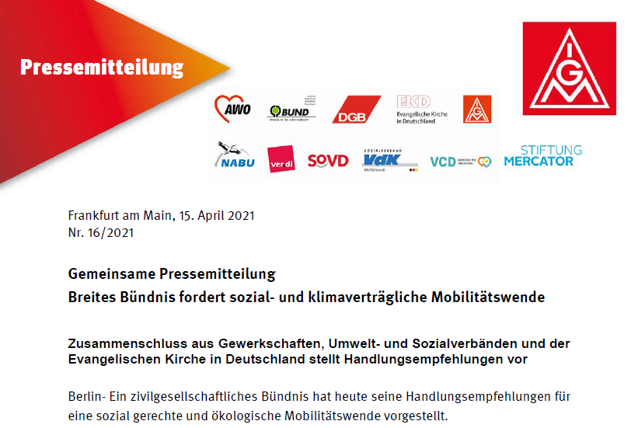
Sozial-ökologische Bündnisse

Slide 4
Agenda
Einleitung: Gewerkschaftspolitik in der kapitalistischen Poly-Krise
Die Problemkonstellation: Transformationskonflikte und das Dilemma der Gewerkschaften
Grüner Kapitalismus oder sozial-ökologische Wirtschaftsdemokratie
„Ökologie der Arbeit“ als kooperatives Strategiethema?
Ausblick: Die Kunst „politischer Mosaikarbeit“

Slide 5
Die Poly-Krise des globalen Kapitalismus
Das Aufeinandertreffen
von säkularen Umbrüchen (Globalisierung, Digitalisierung, De-Karbonisierung usw.)
und
einer Serie von externen Schocks („Corona-Pandemie“, „Lieferketten-Risse“, Ukraine-Krieg usw.)
erfordert eine integrierte Transformations- und Krisenpolitik
Notes:
Eine Polykrise lässt sich definieren als eine Situation, in der das Ganze gefährlicher ist als die Summe seiner Teile.
Oder anders gesagt:
Die einzelnen Kristen existieren nicht einfach nebeneinander, sondern beeinflussen sich gegenseitig. Sie sind über vielfältige Wirkungskanäle miteinander verbunden.
Quelle: Adam Tooze: Kawumm!, aus FAZ No. 29 vom 14. Juli 2022.

Slide 6
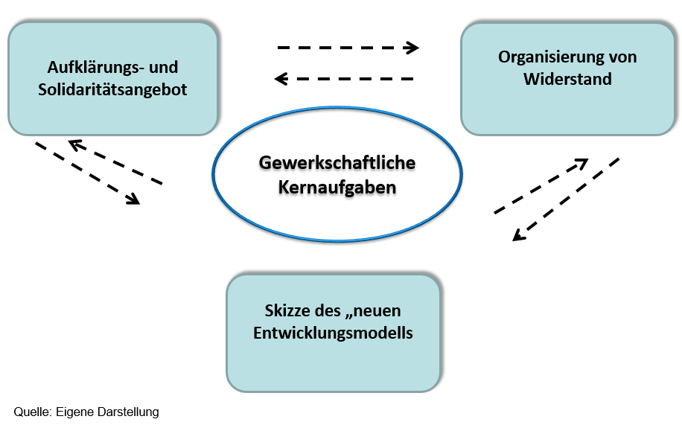
Gewerkschaftspolitik in der Poly-Krise

Slide 7
Die ökonomisch-ökologische Zangenkrise
„Der Begriff besagt, dass das wichtigste Mittel zur Überwindung von Stagnation, Arbeitslosigkeit und Armut sowie zur Pazifizierung von Klassenkonflikten im Kapitalismus, die Generierung von Wirtschaftswachstum, unter Status-quo-Bedingungen (hoher Emissionsausstoß, ressourcen- und energieintensiv sowie auf fossiler Grundlage) ökologisch zunehmend destruktiv und deshalb gesellschaftszerstörend wirkt.“
Klaus Dörre 2020: Die Corona-Pandemie – eine Katastrophe mit Sprengkraft. In: Berliner Journal für Soziologie, online: Abschn. 2.

Slide 8
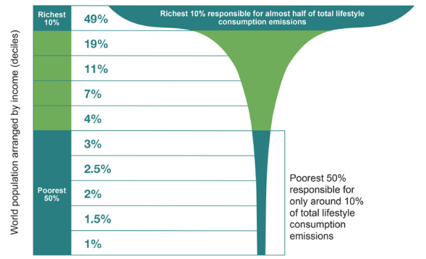
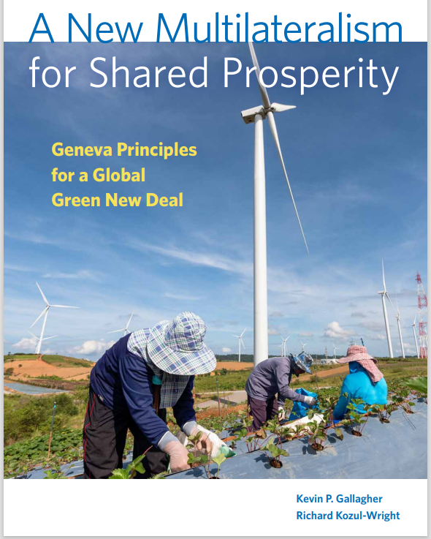
Reichtum und Umweltverbrauch

Slide 9
Konkurrierende Zielbilder/Zukunftsszenarien
„Notfall-Pragmatismus“ als Paradigma?
…

Slide 10
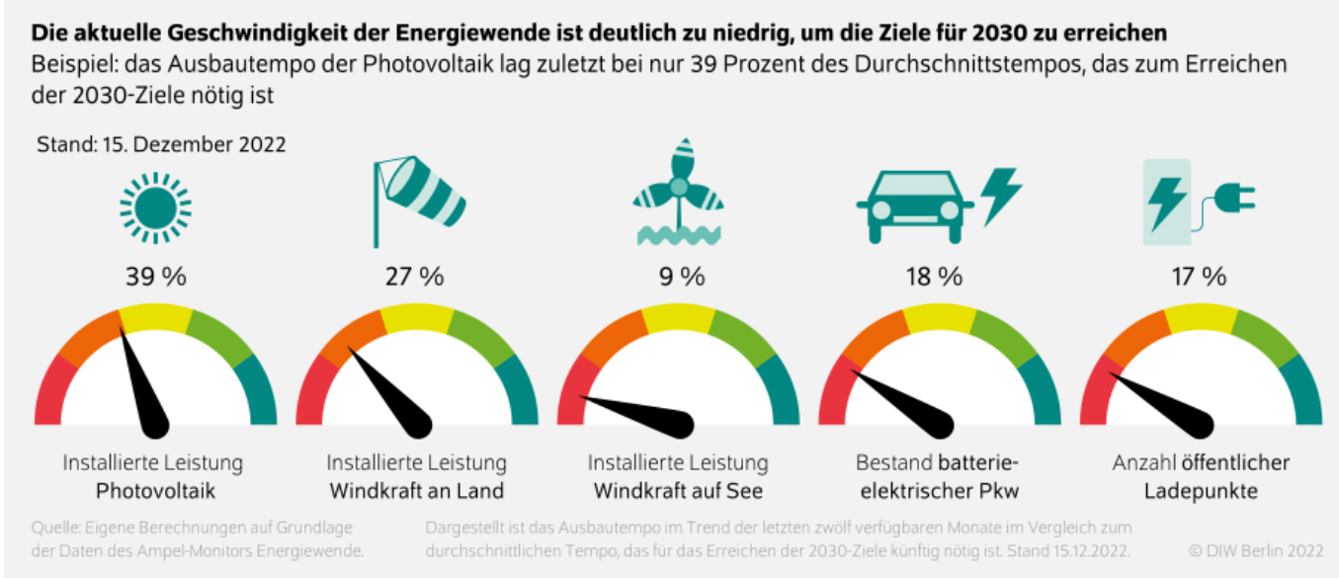
Die Transformation kommt nicht wirklich voran …

Slide 11
Konkurrierende Zielbilder/Zukunftsszenarien
„Notfall-Pragmatismus“ als Paradigma?
Grüner Stakeholder-Kapitalismus?
…

Slide 12
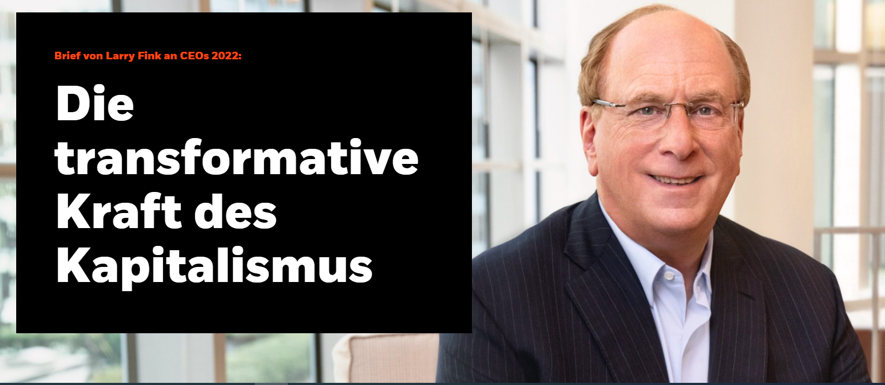
Perspektive grüner Stakeholder-Kapitalismus?
„Sehr geehrte/r CEO,
… Ein wirksamer Stakeholder-Kapitalismus ermöglicht eine optimale Kapitalverwendung, dauerhaft rentable Unternehmen sowie eine langfristige Schaffung von Werten und deren Erhalt. … Die nächsten 1.000 «Einhörner» werden weder Suchmaschinen noch Social-Media-Unternehmen sein, sondern nachhaltige, anpassungsfähige Innovatoren: Start-ups, die Lösungen für den Verzicht auf fossile Brennstoffe entwickeln und die Energiewende für alle erschwinglich machen … Wir haben Nachhaltigkeit ins Zentrum unseres Handelns gerückt. Nicht etwa, weil wir Umweltschützer, sondern weil wir Kapitalisten und Treuhänder unserer Kunden sind. …
Wir sind überzeugt, dass sich Unternehmen besser entwickeln, wenn sie sich ihrer Rolle in der Gesellschaft bewusst sind und im Interesse ihrer Mitarbeiter, Kunden, Gemeinschaften und Aktionäre handeln. …“

Slide 13
Konkurrierende Zielbilder/Zukunftsszenarien
„Notfall-Pragmatismus“ als Paradigma?
Grüner Stakeholder-Kapitalismus?
Sozial-ökologische Wirtschaftsdemokratie
Alternativer Wachstumstyp in einem neuen Entwicklungsmodell
Ökologischer Imperativ definiert die Wachstums- und Entwicklungsspielräume
Gleichklang von sozialer und ökologischer Transformation als Gelingens-Bedingung
Demokratisierung von Allokations- und Distributionsentscheidungen durch das Vordringen demokratischer Prozeduren in die Ökonomie
Koordinierung von Bedarfslagen und Wachstumsspielräumen zwischen bzw. innerhalb des „Globalen Südens“ und des „Globalen Nordens“

Slide 14
Reproduktionskreisläufe und das Feld der Arbeitsökologie
Reproduktion
der
Arbeitskraft
Reproduktion
der
Gesellschaft
Feld der Arbeitsökologie-Politik
Reproduktion
der
Natur
Quelle: H.-J. Urban (2019): Gute Arbeit in der Transformation. Über eingreifende Politik im digitalisierten Kapitalismus. Hamburg, S. 185.

Slide 15
Sozialwissenschaftliche Skepsis
„Die Steuerungsmechanismen moderner kapitalistischer Gesellschaften weisen Macht- und Anreizstrukturen auf, die die Lösung des globalen Kollektivgutproblems Klimawandel verhindern. Dies lässt sich für Wirtschaft, Staat und Gesellschaft zeigen. (…) Zusammengefasst heißt dies: In einer Gesellschaft, die kapitalistisch, demokratisch und konsumistisch verfasst ist, berücksichtigen Unternehmen, Staat und Konsumenten die Belange des „Objekts Natur“ unzureichend. (…) Die Steuerungsmechanismen dieser Gesellschaften scheinen nicht in der Lage zu sein, die drastisch erhöhte Komplexität zu verarbeiten, die daraus entsteht, dass die Natur selbst zu einer Variablen wird.“
(Jens Becker: Verkaufte Zukunft: Dilemmata des globalen Kapitalismus in der Klimakrise, MPIfG Discussion Paper 22/7, MPIfG, S. 6 u. 12)

Slide 16
Plädoyer für einen „neuen“, einen erweiterten, beschleunigten und vertieften Reformismus“
Neu am „neuen“ Reformismus ist
die Wachstumskritik, die sich der Dialektik aus Rück- und Ausbau stellen muss
die Zeitlogik der beschleunigten Naturzerstörung, die einen „komprimierten“ und „beschleunigten“ Reformismus erfordert
die Regulations- und Interventionstiefe, die auch vor der Ent-Tabuisierung der Eigentums- und Verfügungs-Verhältnisse nicht haltmacht
und der Anspruch auf die Demokratisierung der Ökonomie, die Belegschaften und Gesellschaft als Demos anerkennt

Slide 17
Orte und Arenen einer sozial-ökologischen Transformation
Wirtschaft/Unter-nehmen
(Zivil-)Gesellschaft
Staatliche Institutionen
Transnationale Arenen

Slide 18
Akteure eines sozial-ökologischen Transformationsprojektes
Gewerkschaften/ Belegschaften
Soziale Bewegungen
Politische Akteure
Treiber der Öffentlichkeit

Slide 19
Fazit: Die Kunst politischer Mosaikarbeit
Ziel: Formierung strategischer Allianzen mit hegemonialem Potenzial („hegemonialer Block“)
Zentrale Arenen der Transformationspolitik bestimmen
Orte der (kontinuierlichen) Verständigung schaffen
Divergente Interessenlagen bzw. Transformationspläne sondieren, koordinieren und ggf. transformieren
Unterschiedliche Zukunftsbilder ab- und angleichen (?)
Politische Machtressourcen in gemeinsamen Aktivitäten bündeln

Slide 20
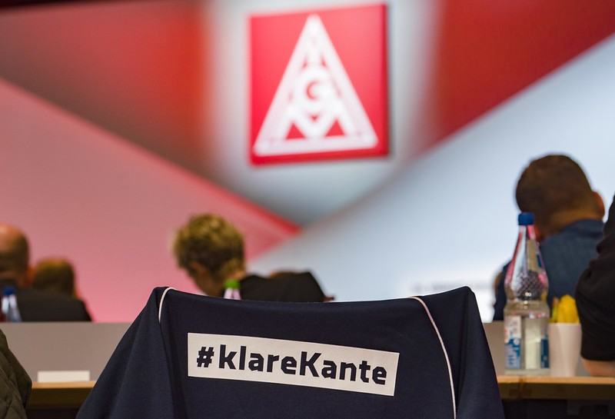
Aufklärung statt Ideologie

Slide 21
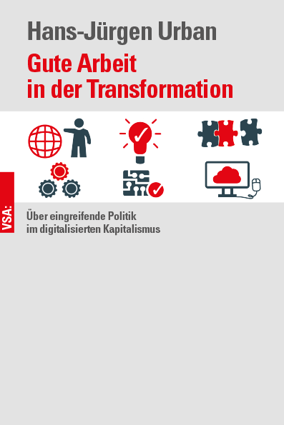
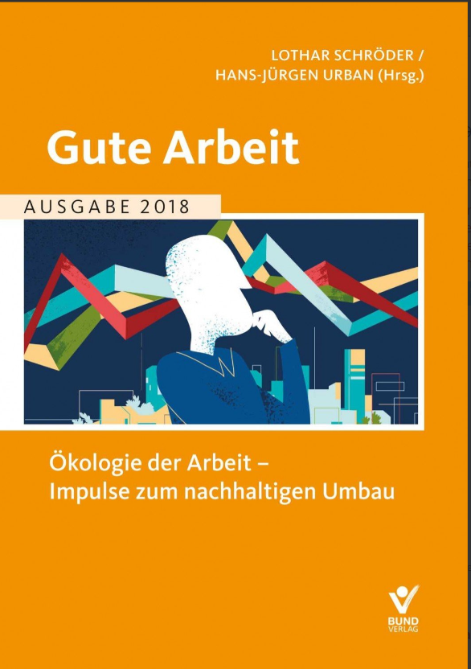
Vielen Dank für die Aufmerksamkeit!

